Slide 1
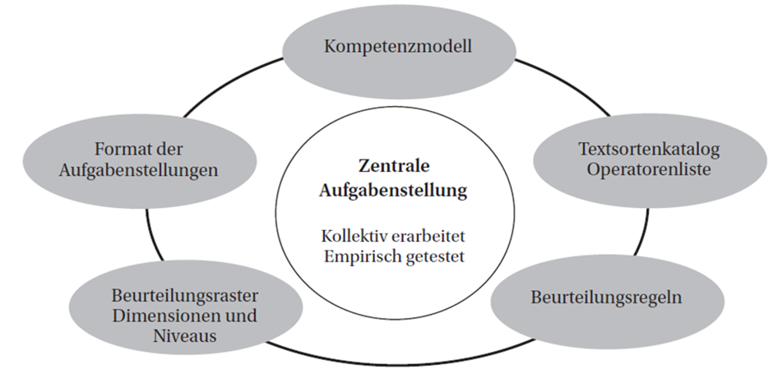
Deutsch als Unterrichtssprache: Das Konzept der schriftlichen Reife- und Diplomprüfung
Jürgen Struger
Abb.1: Das Gesamtkonzept der SRDP Deutsch (Wintersteiner, 2012, S. 18)

Slide 2
Kompetenzmodell
Lesekompetenz (Texte inhaltlich zu erfassen, ...)
Schriftliche Kompetenz (Texte ... adressatengerecht zu verfassen)
Argumentationskompetenz (... eigene Position formulieren und argumentativ absichern)
Interpretationskompetenz (... Erschließung, Deutung, Beurteilung von Texten ...)
Sach-/Fachkompetenz (... eigenes Wissen ... mit gegebenen Inhalten verknüpfen)
Sprachbewusstsein (Texte auf ihre sprachlichen Merkmale und deren Wirkung hin zu analysieren ...)
Reflexionskompetenz (... die Rolle von Sprache als Medium gesellschaftlichen Handelns zu reflektieren ...)

Slide 3
Aufgaben beinhalten drei Anforderungsbereiche:
Reproduktion
Reorganisation und Transfer
Reflexion und Problemlösung
Basis: Blooms Taxonomie von Lernzielen (Bloom, 1974)
Zu produzierende Textsorten:
Empfehlung
Erörterung
Kommentar
Leserbrief
Meinungsrede
offener Brief
Textanalyse (von nicht-fiktionalen Texten)
Textinterpretation (von literarischen Texten)
Zusammenfassung

Slide 4
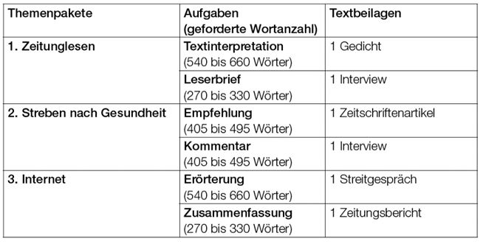
Tab. 2: Aufgabenpakete der Schriftlichen Reife- und Diplomprüfung, Haupttermin Mai 2017 (BIFIE, 2017, S. 2)

Slide 5
Beurteilungsraster
4 Dimensionen, 5 Kompetenzstufen
Aufgabenerfüllung aus inhaltlicher Sicht (Realisation der Schreibhandlungen im Sinne der Textsorte; Erfüllung aller Arbeitsaufträge; Erfassung des Inputtexts; sachliche Richtigkeit; Eigenständigkeit; Komplexität und Ideenreichtum)
Aufgabenerfüllung aus textstruktureller Sicht (Realisation der Textorganisation; kohärenter Aufbau; Einsatz sprachlicher Kohäsionsmittel; Verwendung von metakognitiven Mitteln; Bezugnahme auf den Inputtext)
Aufgabenerfüllung in Bezug auf Stil und Ausdruck (schreibhandlungs- und situationsadäquate Sprachverwendung; Angemessenheit der Wortwahl; Varianz und Komplexität der Satzstrukturen; Eigenständigkeit in der sprachlichen Bezugnahme auf den Inputtext)
Aufgabenerfüllung hinsichtlich normativer Sprachrichtigkeit (Anwendung der Regeln der deutschen Schreibung, Zeichensetzung und Grammatik)
Die Aggregierung der Beurteilungen zu einer Gesamtnote erfolgt nach klar definierten Regeln.

